Slide 1


Slide 2

Taller “ Seguridad Alimentaria y Nutricional”
MSPAS

Slide 3


Contexto Nacional
Intervenciones de salud y nutrición
Servicios de vacunación menores de 5 años
Servicios de consejería
Monitoreo de crecimiento
Dotación de micronutrientes a niño y niña menor de 5 años
Servicios de desparasitación a niño y niña de 1 a menor de 5 años
Atención por infección respiratoria aguda a niño y niña menor de 5 años
Atención por enfermedad diarreica aguda a niño y niña menor de 5 años
Diagnóstico y tratamiento de la desnutrición aguda
Servicio de vigilancia de desarrollo infantil
Actividades presupuestarias vinculadas POASAN
✓
✓
Datos a la semana epidemiológica 26
Del 26 de junio al 2 de julio de 2022
✓
✓
X
✓
✓
✓
✓
✓
✓
✓
✓
X
✓

Slide 4
Contexto Nacional
Acciones enfocadas a la Madre
Atención prenatal.
Vigilancia de la ganancia de peso a la embarazada.
Suplementación con Hierro y Ácido Fólico.
Parto limpio y seguro.
Atención postparto(puerperio).
Espaciamiento de embarazos.
Atención al recién nacido.

Slide 5

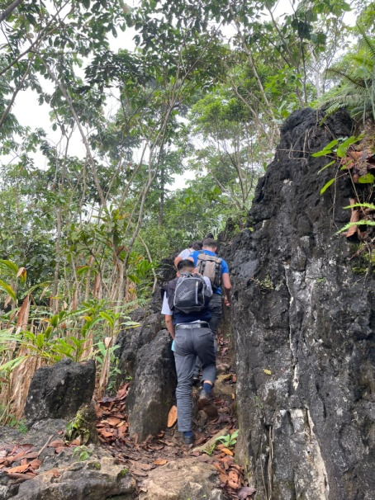
Brigadas de Salud y Nutrición
Estrategia del MSPAS para lleva a la población mas lejana la cartera de servicios materno infantil, así mismo poder aumentar la producción y cobertura de las intervenciones.
(Pueden ser institucionales o no institucionales.)

Slide 6
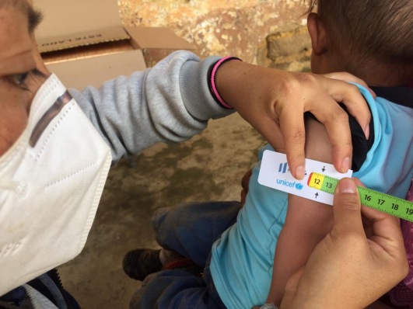
Brigadas
2018 Emergencia del Volcán de Fuego
(UNICEF)
2021 Brigadas Nutricional DAS con alta tasas de DA
2023 Brigadas Integrales dentro del POASAN
(institucionales)
2020 Búsqueda Activa de casos de DA
Institucionales
Cooperantes (UNICEF, OPS, PMA)
2022 Brigadas Integrales
Salud y Nutrición
Vacuna COVID 19

Slide 7

Objetivos específicos de las Brigadas
Fortalecer las acciones preventivas de la Ventana de los 1,000 días en las Áreas de Salud.
Identificar, brindar tratamiento y dar seguimiento oportuno para DA
Iniciar, continuar y completar el esquema de vacunación de rutina, vacuna COVID-19
Evaluación nutricional (otros grupos)
Brindar suplementación

Slide 8
JORNADAS DE ATENCIÓN INTEGRAL DE NUTRICION Y SALUD
Las Jornadas de Atención Integral de Nutrición y Salud es una estrategia complementaria a la atención regular que se brinda en la Red de Servicios del MSPAS, la cual en la presente oportunidad serán realizadas con el fin de acercar los servicios de salud a la población más vulnerable, a quienes se les ha dificultado acudir a los establecimientos de salud debido a las situaciones emergentes como los efectos de la pandemia por COVID-19

Slide 9
Micronutrientes Espolvoreados
NO. | AREAS DE SALUD | Sobres Entregados | Sobres Pendiente de retirar
1 | ALTA VERAPAZ | 6,363,360 | 0
2 | BAJA VERAPAZ | 1,948,320 | 0
3 | CHIMALTENANGO | 4,691,520 | 0
4 | CHIQUIMULA | 3,278,880 | 133,920
5 | EL PROGRESO | 760,320 | 0
6 | ESCUINTLA | 3,097,440 | 0
7 | GUATEMALA CENTRAL | 1,948,320 | 0
8 | GUATEMALA NOROCCIDENTE | 2,319,840 | 0
9 | GUATEMALA NOR ORIENTE | 1,067,040 | 0
10 | GUATEMALA SUR | 1,944,000 | 371,520
11 | HUEHUETENANGO | 5,567,700 | 205,020
12 | IXCAN | 1,740,960 | 0
13 | IXIL | 1,667,520 | 0
14 | IZABAL | 557,280 | 0
15 | JALAPA | 1,861,920 | 0
16 | JUTIAPA | 2,937,600 | 0
17 | PETEN NORTE | 864,000 | 0
18 | PETEN SUROCCIDENTE | 3,157,920 | 0
19 | PETEN SUR ORIENTE | 803,520 | 129,600
20 | QUETZALTENANGO | 3,468,960 | 0
21 | QUICHE | 8,208,000 | 0
22 | RETALHULEU | 1,602,720 | 0
23 | SACATEPEQUEZ | 1,524,960 | 0
24 | SAN MARCOS | 2,989,440 | 0
25 | SANTA ROSA | 1,339,200 | 114,660
26 | SOLOLA | 3,900,960 | 0
27 | SUCHITEPEQUEZ | 1,339,200 | 0
28 | TOTONICAPAN | 4,155,840 | 0
29 | ZACAPA | 846,720 | 0
 | TOTAL GENERAL | 75,953,460 | 954,720
Distribución compra 2021-2022
Costo estimado: Q 13, 791,687.23

Slide 10
Micronutrientes Espolvoreados
Distribución compra 2022-2023
Costo estimado: Q 21, 455,613.04. Este es el costo aproximado que se tendrá por las compras de Vitaminas y Minerales Espolvoreados/VME, sin embargo es un dato estimado debido a que el insumo no ha ingresado y OPS ha informado que está puede sufrir un incremento en costos de trasporte.

Slide 11
COBERTURAS DE MICRONUTRIENTES EN NIÑEZ DE 6 MESES A MENORES DE 1 AÑOS ENERO A JUNIO 2022.
Coberturas de Suplementación con Vitamina A
Cobertura | Áreas
≥ 45.00% | Totonicapán, Petén Sur Oriental, Jutiapa, Sacatepéquez, Chimaltenango, El Progreso, Jalapa, Petén Sur Occidental, Chiquimula, Santa Rosa, Sololá, Ixcán, Ixil.
<45.00% ≥ 40.00% | Escuintla, Baja Verapaz, Quiché.
<40.00% >25.00% | Guatemala Sur, Zacapa, Petén Norte, Suchitepéquez, Guatemala Nor-Occidente, Retalhuleu, Alta Verapaz, Quetzaltenango, Guatemala Nor-Oriente.
≤ 25.00% | San Marcos, Izabal, Huehuetenango, Guatemala Central.

Slide 12
COBERTURAS DE MICRONUTRIENTES EN NIÑEZ DE 6 MESES A MENORES DE 5 AÑOS ENERO A JUNIO 2022.
Listado de áreas según rango de coberturas alcanzadas durante el mes de junio, en la entrega de Vitaminas y Minerales Espolvoreados
Cobertura | Áreas
≥ 45.00% | Totonicapán, Santa Rosa, Jalapa, Chimaltenango, Sololá, Petén Sur Occidental, Jutiapa, El Progreso, Sacatepéquez, Chiquimula, Alta Verapaz, Ixil, Ixcán.
<45.00% ≥ 40.00% | Baja Verapaz, Quetzaltenango, Escuintla, Petén Sur Oriental, Quiché.
<40.00% > 25.00% | San Marcos, Huehuetenango, Guatemala Sur, Suchitepéquez, Zacapa, Petén Norte, Guatemala Nor-Occidente, Retalhuleu, Guatemala Nor-Oriente.
≤ 25.00% | Izabal, Guatemala Central.

Slide 13
Programa | Descripción | Vigente Junio 2022 | Vigente Julio 2022 | Diferencia
12 | FOMENTO DE LA SALUD Y MEDICINA PREVENTIVA | 270,279,700.00 | 269,678,083.00 | -601,617.00
14 | PREVENCIÓN DE LA MORTALIDAD DE LA NIÑEZ Y DE LA DESNUTRICIÓN CRÓNICA | 1,222,706,390.00 | 1,218,042,110.00 | -4,664,280.00
15 | PREVENCIÓN DE LA MORTALIDAD MATERNA Y NEONATAL | 606,106,422.00 | 602,233,742.00 | -3,872,680.00
18 | PREVENCION Y CONTROL DE LAS ENFERMEDADES VECTORIALES Y ZOONOTICAS | 193,441,537.00 | 197,942,123.00 | 4,500,586.00
Total |  | 2,292,534,049.00 | 2,287,896,058.00 | -4,637,991.00

